Slide 1

Modul 5
DIGITALE FÆRDIGHEDER TIL INNOVATION INDEN FOR FØDEVARER
www.foodecocultureedu.eu

Slide 2
INDHOLDSFORTEGNELSE
01
Indledning: Hvorfor digitale færdigheder er vigtige for fødevarer og bæredygtighed
02
Teknologiens rolle i moderne fødevaresystemer
03
Digitale værktøjer til bæredygtighed
04
"AI Made Easy" – Grundlæggende forståelse
05
Digital storytelling til fødevareinnovation

Slide 3
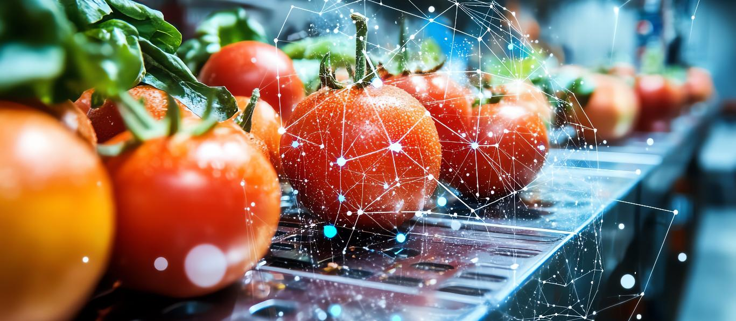
01
INDLEDNING

Slide 4
DETTE MODUL OG LÆRINGSMÅLENE
Modul 5 — FØDEVAREINNOVATION OG DIGITALE FÆRDIGHEDER TIL FREMTIDEN
Teknologi, AI, fremtidige færdigheder og kompetencer
I dette modul vil LO1-studerende udvikle en forståelse for, hvordan digitale teknologier og værktøjer transformerer fødevaresektoren, herunder brugen af apps, smarte systemer og grundlæggende AI-applikationer, der understøtter bæredygtighed, reducerer madspild og forbedrer kommunikationen inden for fødevare-, turisme- og hotel- og restaurationsbranchen.
LO2-studerende vil identificere og skabe bevidsthed om de fremtidige digitale færdigheder, der kræves i et moderne fødevarelandskab, og adressere de nuværende digitale kompetencegaps i arbejdsstyrken i SMV'er inden for fødevarer, fødevareturisme og hotel- og restaurationsbranchen i hele Europa.

Slide 5
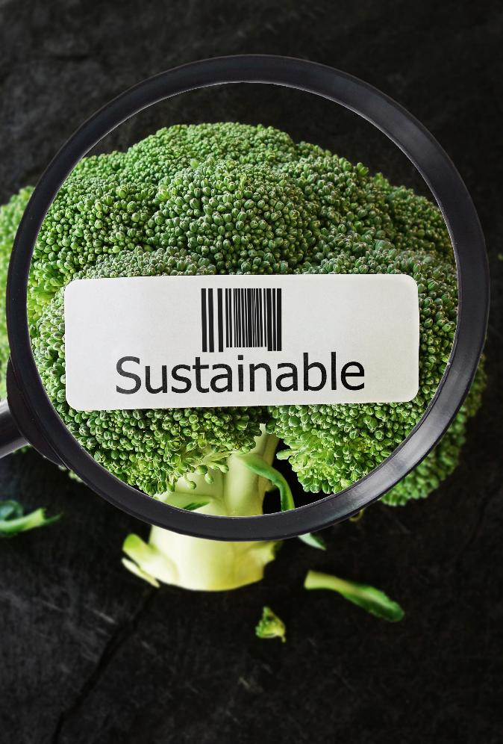
Hvorfor digitale færdigheder er vigtige for fødevarer og bæredygtighed
Det europæiske fødevarelandskab er under forandring. Fødevaresystemerne gennemgår en transformation som følge af klimapåvirkninger, mangel på arbejdskraft og stigende forventninger til bæredygtighed. Se modul 2 for mere information om bæredygtighed.
Digital tillid er blevet afgørende for modstandsdygtighed og innovation.
Fakta: EU's "Fra jord til bord"-strategi identificerer digitalisering som en nøglefaktor for en bæredygtig omstilling af fødevareområdet.

Slide 6
Hvorfor digitale kompetencer er vigtige
27 %
af SMV'er inden for hotel- og restaurationsbranchen har ikke nået et grundlæggende niveau af digital intensitet (Digitalisering i Europa 2025)
SMV'er inden for fødevarer, turisme og hotel- og restaurationsbranchen, der ikke investerer i den digitale og grønne omstilling, står over for:
Højere driftsomkostninger
Risici for manglende overholdelse af lovgivningen
Tab af konkurrenceevne
Manglende evne til at tiltrække personale
Dårligt omdømme blandt yngre gæster
Begrænset adgang til finansiering og partnerskaber
>30 %
af et hotels CO2-aftryk stammer fra mad og drikkevarer (Skift)
76
af rejsende siger, at de ønsker at rejse mere bæredygtigt (Booking.com 2023)

Slide 7
Hvordan digitale kompetencer understøtter fødevarer og bæredygtighed
Digitale kompetencer er ikke tekniske specialiseringer, men praktiske, styrkende værktøjer, der hjælper elever, undervisere og virksomheder med at bidrage til et mere bæredygtigt, kommunikativt og fremtidsorienteret fødevaresystem.
Markedsføring og kommunikation:
Undgåelse af madspild:
Forbedre gennemsigtigheden
Styrk lokale økonomier:
Forbedring af fødevaresikkerheden:
Ved hjælp af sociale platforme og digital interaktion kan historier om bæredygtighed deles, hvilket skaber stærkere kundeforhold
Enkle digitale logfiler, sensorer og apps hjælper med at forhindre fordærv og optimere indkøb.
Digital sporbarhed skaber tillid og understøtter sikre, bæredygtige fødevarevalg.
Onlineplatforme giver små producenter mulighed for at nå ud til forbrugere og virksomheder direkte.
Digital overvågning reducerer risici og forbedrer overholdelsen af EU-standarder.

Slide 8
Fremtidige kompetencer i fødevaresektoren
Digital bevidsthed og selvtillid
Disse kompetencer understøtter de nye hybridroller, der dukker op inden for madturisme, hotel- og restaurationsbranchen samt fødevareinnovation.
I 2035 forventes roller som bæredygtig menudesigner, zero-waste-køkkenanalytiker og fødevaredataassistent at blive mere almindelige i takt med digitaliseringen af fødevaresystemerne.
Bæredygtighedstankegang
Grundlæggende datakompetence
Kreativ digital kommunikation
Samarbejde på tværs af kulturer og sektorer

Slide 9
02
TEKNOLOGIENS ROLLE I MODERNE FØDEVARESYSTEMER

Slide 10
Digitalisering i fødevareforsyningskæden (opstrøms)
Moderne fødevaresystemer starter med digitaliseret produktion.
Digitale værktøjer understøtter effektivitet, sporbarhed og reduceret miljøpåvirkning, allerede før fødevarerne når frem til køkkenet.
Vigtige eksempler:
Præcisionslandbrug: Sensorer, droner og jordanalyse optimerer afgrødeproduktionen.
Smart logistik: Digital overvågning af kølekæden reducerer spild under transport.
Producent-køber-platforme: Online markedspladser forbinder lokale producenter med restauranter og detailhandlere.
Prognoseværktøjer: Digitale modeller forudsiger efterspørgsel og minimerer overproduktion.
Hvorfor det er vigtigt:
Digitalisering i de tidlige led styrker bæredygtigheden og forbedrer ingrediensernes kvalitet, hvilket understøtter hele fødevaresystemet.

Slide 11
Teknologi, der understøtter bæredygtighed i hele værdikæden
Digitale systemer hjælper virksomheder med at overvåge, måle og reducere deres miljøaftryk.
Eksempler:
Resultat:
Teknologi gør bæredygtighed målbar, handlingsorienteret og i overensstemmelse med EU's miljømål.
Værktøjer til sporing af CO2-aftryk for menupunkter eller driftsaktiviteter.
Digitale overvågningssystemer til vandforbrug, der muliggør effektiv ressourceforvaltning.
Energibesparende systemer, der reducerer forbruget i køkkener og ved opbevaring af fødevarer.
Apps til cirkulær økonomi, der understøtter genbrug, kompostering og omfordeling.

Slide 12

Hvordan teknologien forandrer arbejdsstyrken i fødevarebranchen
Digitaliseringen ændrer både roller og kompetencer inden for hotel- og restaurationsbranchen og fødevareproduktionen.
Indvirkning på arbejdsstyrken:
Rutinemæssige opgaver bliver automatiseret, hvilket frigør personale til aktiviteter med højere værdi.
Digitale dashboards understøtter beslutningstagning i realtid.
Medarbejderne skal være fortrolige med at bruge apps, skærme og digitale overvågningsværktøjer.
Køkkenerne indfører datadrevne arbejdsgange, hvilket forbedrer nøjagtigheden og ansvarligheden.
Fremtidige kompetencer:
Den digitale kultur styrker teamwork, bevidstheden om bæredygtighed og innovationskapaciteten.

Slide 13
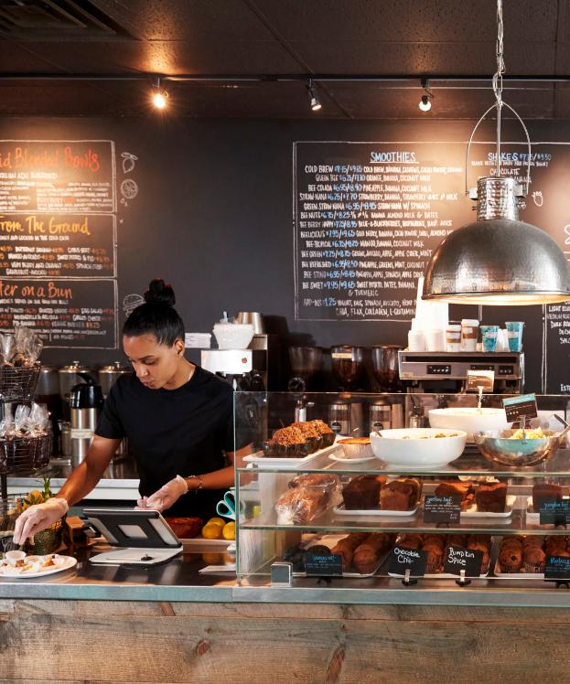
Kundevendte digitale værktøjer
Teknologien præger den måde, kunderne interagerer med fødevarevirksomheder på og træffer deres valg.
Almindelige værktøjer:
Menukort med QR-koder og bestillingssystemer
Digitale oplysninger om allergener og næringsindhold
Personlige anbefalinger baseret på enkel AI
Online anmeldelser og feedbackkanaler
Mobilbetalinger og loyalitetsapps
Værdi for fødevaresystemet:
Større gennemsigtighed
Forbedret kundeoplevelse
Øget tillid og sikkerhed
Mere bæredygtig købsadfærd

Slide 14
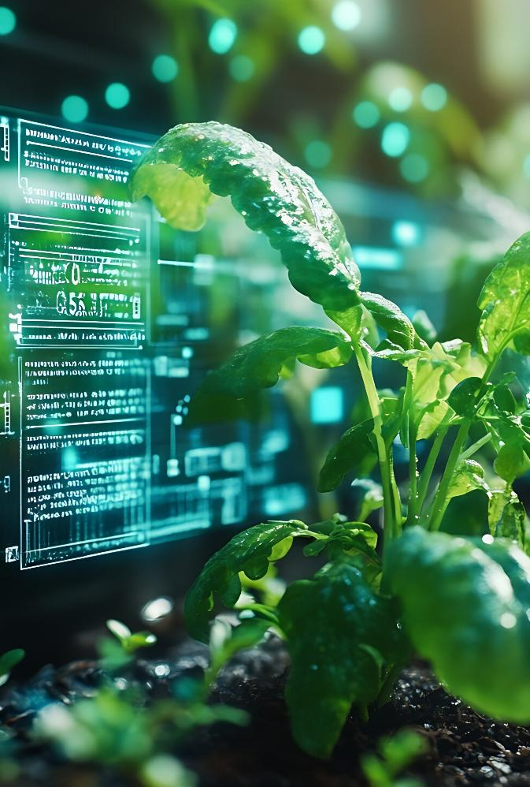
Et digitaliseret fødevaresystem
I et digitaliseret fødevaresystem udveksles der løbende information mellem kunder, fødevarevirksomheder og myndigheder via datadeling i realtid.
Denne udveksling muliggør bedre beslutningstagning, øget sikkerhed, større gennemsigtighed og mere bæredygtige praksis i hele fødevarekæden.
Ifølge WEF-rapporten kan digitale værktøjer dog kun transformere de globale fødevaresystemer, hvis vi skaber de forudsætninger – styring, tillid, interoperabilitet, incitamenter og langsigtet samarbejde – der er nødvendige for, at værktøjerne rent faktisk fungerer for landmænd, forsyningskæder og forbrugere.

Slide 15
Informationsstrømmen i et digitaliseret fødevaresystem
Personlige oplysninger
Aktivitetssporing (vaner/præferencer)
Livsstilsoplysninger
Velinformerede beslutninger om:
Tilgængelighed
Tilgængelighed
Tilstrækkelighed
Overkommelighed
Kunder
Digitaliseret fødevaresystem
Overvågningsresultater
Kvalitetskontrol Data
Datagenerering
Virksomhedsoplysninger
Markedstransaktioner
Pris- og fødevareomkostningsdata
IoT – Internet of Food
Big Data
E-kommunikation
E-handel
Intelligent produktion
Intelligente tjenester
Fødevarevirksomheder
Myndigheder
Regionale og globale netværksforbindelser
Markedsanalyse
Forbedret kvalitetskontrol
Styring/kontrol
Officielle oplysninger om overholdelse
Feedback- og vejledningsdata

Slide 16
Eksempler på digitaliseringssystemer i fødevarevirksomheder
SMARTE KØKKENER
DIGITAL SPORBARHED
DATA
Eksempler omfatter:
Tilsluttede apparater
Digitale opskriftsystemer
Energieffektivt udstyr
Værktøjer til lagerovervågning
Disse reducerer menneskelige fejl og forbedrer bæredygtighedsresultaterne.
Eksempler herpå er:
QR-koder
Stregkoder
Blockchain
Disse fremmer gennemsigtighed og fødevaresikkerhed, hvilket styrker forbrugernes tillid til fødevarekæderne i EU.
Eksempler herpå er:
Temperaturlogfiler
Lagerniveauer
Salgsdata
Disse værktøjer hjælper med at forhindre fordærv og optimere indkøb.

Slide 17
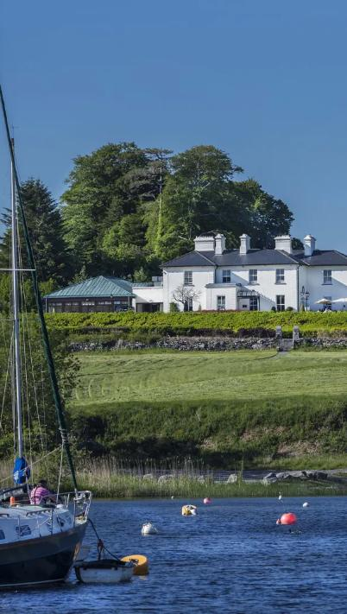

CASE-STUDIE
The Lodge at Ashford Castle (Irland)
Digital innovation for bæredygtig gæstfrihed
AI-drevet reduktion af madspild (Winnow)
Bruger Winnow Vision AI til at spore og analysere køkkenaffald.
Daglige digitale rapporter understøtter smartere menuplanlægning og indkøb.
Opnået en reduktion af madaffaldet på 42 %. Kilde
Måling af klimapåvirkning (EarthCheck)
Deltager i EarthCheck, et globalt miljøbenchmarkingsystem.
Sporer CO2-aftryk, affald, vand- og energiforbrug digitalt.
Muliggør løbende forbedringer og gennemsigtig rapportering.
Hvorfor det er vigtigt
Demonstrerer effektiv brug af digitale værktøjer i et historisk hotel.
Viser AI's rolle i målbare bæredygtighedsgevinster.
Tilbyder en skalerbar model for SMV'er og studerende inden for hotel- og restaurationsbranchen.

Slide 18

03
DIGITALE VÆRKTØJER TIL BÆREDYGTIGHED

Slide 19

Digitale værktøjer til bæredygtighed
Med udgangspunkt i de bæredygtighedsprincipper, der blev gennemgået i modul 2, undersøger dette afsnit, hvordan digitale værktøjer kan anvendes i praksis til at understøtte mere bæredygtige fødevaresystemer.
Mens bæredygtighed fastlægger hvorfor, leverer digitale teknologier hvordan, hvilket hjælper fødevare- og hotel- og restaurationsvirksomheder med at reducere affald, indkøbe ansvarligt, forbedre energieffektiviteten, udarbejde menuer med mindre miljøpåvirkning og fremme en mere bæredygtig kundeadfærd.

Slide 20
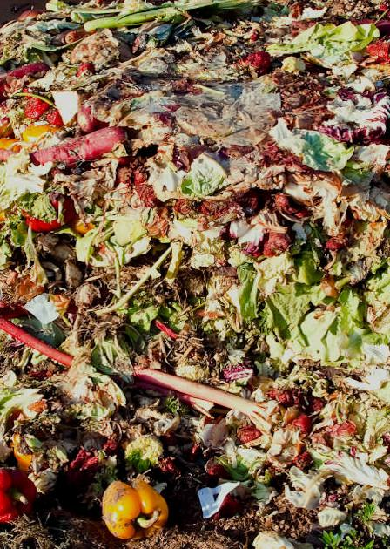
Digitale værktøjer til forebyggelse af madspild
Formål: At mindske miljøpåvirkningen ved at minimere unødvendigt affald.
Bæredygtighedsspecifikke værktøjer:
Winnow Vision – AI-drevet affaldssporing, der reducerer madspild (42 % reduktion påvist på hoteller).
Leanpath – Digitalt overvågnings- og medarbejderfeedback-system til at reducere spild i forbindelse med tilberedning, anretning og fordærv.
Too Good To Go / Olio — Omfordelingsplatforme, der forhindrer spiselige fødevarer i at ende på lossepladsen.
Hvorfor det er vigtigt: Affaldsforebyggelse reducerer CO2-udledningen og sparer ressourcer.

Slide 21
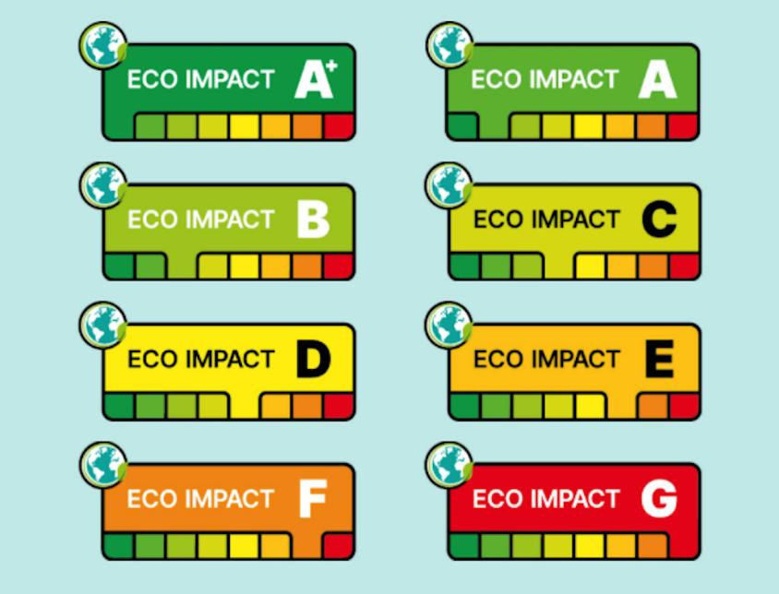
Sporbarhedsværktøjer til fremme af bæredygtig indkøb
Formål: Sikre gennemsigtighed og muliggøre ansvarlig indkøb.
Bæredygtighedsspecifikke værktøjer:
Provenance – Verificerer miljø- og indkøbspåstande med blockchain.
GS1 Digital Link / QR-sporbarhed – Giver kunderne oplysninger om bæredygtighed ved at scanne emballagen.
Eco-Score / Planet-Score – Vurderer fødevarers miljøpåvirkning.
Hvorfor det er vigtigt: Sporbarhed reducerer svindel, understøtter etisk indkøb og giver forbrugerne mulighed for at træffe ansvarlige valg.

Slide 22

Værktøjer til energieffektivitet og reduktion af CO2-udledningen
Formål: At reducere energiforbruget, emissionerne og driftsomkostningerne.
Bæredygtighedsspecifikke værktøjer:
Danfoss Smart Refrigeration – Reducerer energispild i kølesystemer.
Smappee Energy Management – Sporer detaljeret forbrug og identificerer ineffektivitet.
EcoStruxure (Schneider Electric) – Styrer bygningens energi og emissioner ved hjælp af realtidsdata.
Hvorfor det er vigtigt: Hotel- og restaurationsbranchen har et stort energibehov; digital overvågning reducerer virksomhedens CO2-aftryk (og omkostninger).

Slide 23
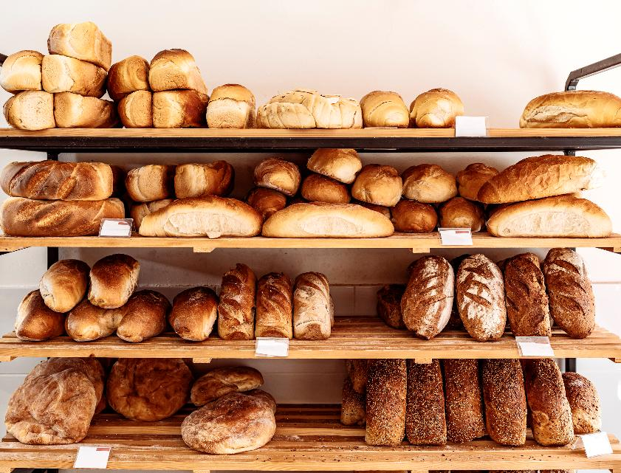
Værktøjer til bæredygtig menuplanlægning og ressourceplanlægning
Formål: Reducere miljøpåvirkningen gennem datadrevet køkkendrift.
Bæredygtighedsspecifikke værktøjer:
Apicbase – Sporer CO₂-påvirkningen pr. opskrift og understøtter udformning af menuer med mindre miljøpåvirkning.
Tenzo – Forudsiger efterspørgsel for at forhindre spild og optimere brug af arbejdskraft og energi.
Lightspeed med bæredygtighedstilføjelser – Overvåger lagerbeholdningen i realtid for at forhindre overbestilling.
Hvorfor det er vigtigt: Effektive menuer genererer mindre spild og bruger færre ressourcer.

Slide 24

Kundevendte værktøjer til bæredygtig adfærd
Formål: At øge bevidstheden og motivere til klimavenlige valg.
Bæredygtighedsspecifikke værktøjer:
Olio / Too Good To Go – Viser forbrugerne den CO₂, der spares ved at redde måltider.
Menu.Analytiqs – Tilbyder digital information om allergener, ernæring og bæredygtighed for at hjælpe med at træffe informerede valg.
OpenTable Sustainability Tags – Gør det muligt for restauranter at fremhæve bæredygtige praksisser og tiltrække miljøbevidste gæster.
Hvorfor det er vigtigt: Kunder forventer i stigende grad gennemsigtighed og bæredygtighed fra fødevare- og hotel- og restaurationsvirksomheder.

Slide 25
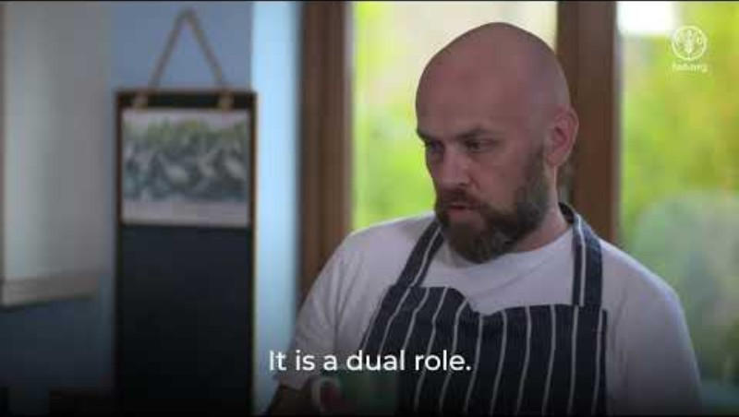
Tankegang og kompetencer inden for bæredygtighed
I denne korte video forklarer den irske kok og aktivist mod madspild, Conor Spacey, hvordan vi er nødt til at gå to generationer tilbage til en mere bevidst menuplanlægning, så vi kan opnå mere bæredygtige menuer og praksis i vores fødevarevirksomheder.
FAO Diarmiud Gavin & Conor Spacey Madspild og -tab

Slide 26
Øvelse
Undersøg et af de ovennævnte værktøjer:
Undersøg, hvordan det kan bidrage til at understøtte forandringer i en typisk fødevarevirksomhed.
Afgør, om du vil anbefale det eller ej.
Hvis ikke, foreslå et alternativt værktøj, der kan forbedre og/eller understøtte en fødevarevirksomheds bæredygtighedsindsats og dermed dens rating.

Slide 27

04
AI GJORT NEMT – FORSTÅ GRUNDLÆGGENDE

Slide 28
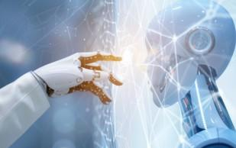
Hvad er kunstig intelligens, og hvorfor er det vigtigt inden for fødevarebranchen?
Kunstig intelligens (AI) henviser til digitale systemer, der lærer af data, genkender mønstre og bruger disse oplysninger til at lave forudsigelser, generere indhold eller understøtte beslutningstagning.
I fødevare- og hotelbranchen lærer AI af data såsom salgstendenser, lagerniveauer, mønstre i madspild eller kundepræferencer. Den bruger derefter disse indsigter til at understøtte bæredygtighed, reducere spild og forbedre den daglige drift.

Slide 29
Nogle eksempler på, hvordan AI-værktøjer kan anvendes i fødevaremiljøer
Reducer undgåeligt madspild via værktøjer, der:
Forudsiger udviklingen i fødevaresektoren med værktøjer, der:
Forbedrer menuplanlægningen via værktøjer, der:
Forbedrer kommunikationen med kunderne:
Understøtter fødevaresikkerhed og sporbarhed via værktøjer, der:
Brug AI/computervision til at måle madspild i køkkenet.
Spor forberedelse, fordærv og spild på tallerkenen med handlingsrettede indsigter.
Forudsiger salg, personale- og lagerbehov ved hjælp af historiske data + vejr + begivenheder.
Forudsiger behov for ingredienser og understøtter smartere indkøb
Samler platformdata for at sikre smartere beslutninger
Beregner fødevareomkostninger, allergener og CO2-aftryk for hver enkelt ret eller
Understøtter ernærings- og menuoptimering for sundere, bæredygtige menuer.
DeepL – Understøtter flersprogede menuer og skiltning.
AI-widgets bruges til gæsteforespørgsler, bæredygtighedsoplysninger og ofte stillede spørgsmål
ChatGPT bruges til at skabe personaliserede marketingkampagner
Bekræft påstande om indkøb, produkters oprindelse og miljøpåvirkning.
Link QR-koder til realtidsdata om indkøb, allergener og batchoplysninger.
Spor temperaturlogfiler, sikkerhedskontrol og overholdelse af lovgivning

Slide 30
Praktiske tips til at komme i gang med AI-værktøjer…
Start med enkle værktøjer
Prøv apps, der registrerer affald, planlægger måltider eller styrer lagerbeholdningen (f.eks. NoWaste App: https://nowasteapp.com).
Udforsk AI i din hverdag
Brug AI-tekstværktøjer (som ChatGPT / Gemini) til at udarbejde bæredygtighedsbudskaber eller analysere menuer.
Vær kritisk og ansvarlig
Tjek altid AI-genereret indhold for nøjagtighed, retfærdighed og klarhed.
Tænk på indvirkningen
Spørg dig selv: Hjælper dette værktøj med at reducere affald, spare energi eller forbedre kommunikationen?
Bliv ved med at lære
Følg innovationsplatforme inden for hotel- og restaurationsbranchen, såsom:
-Sustainable Hospitality Alliance - EU Farm to Fork Digitalisation Updates

Slide 31
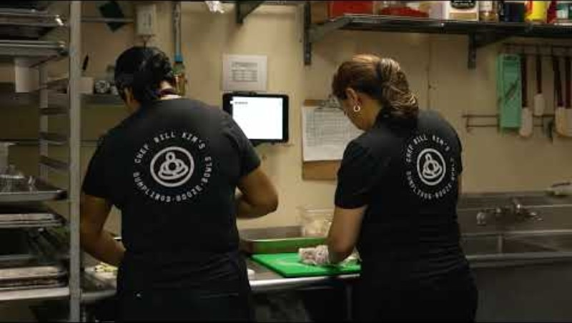
CASESTUDIE: Eksempel på et AI-værktøj i køkkenet
Videoen forklarer, hvordan PreciTaste, et AI-drevet køkkenværktøj, hjælper kokke og restaurantledere med at planlægge og tilberede mad mere effektivt ved at analysere opskrifter og arbejdsgange. Den viser, hvordan systemet foreslår optimerede tilberedningstrin, justeringer af rækkefølgen og understøtter produktiviteten i køkkenet.
Prep Assistant Sådan fungerer det

Slide 32

05
DIGITAL STORYTELLING TIL INNOVATION INDEN FOR FØDEVARER

Slide 33
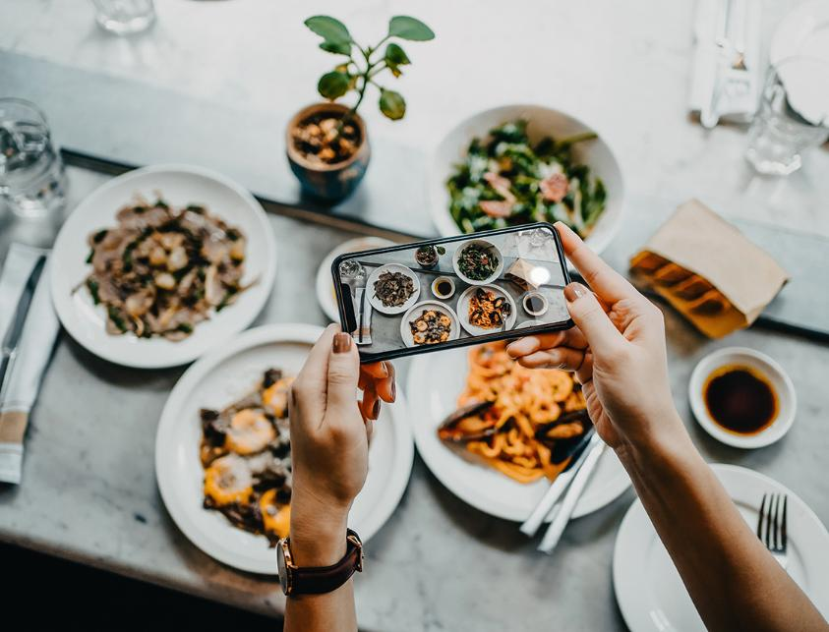
Hvad er digital storytelling inden for fødevarebranchen?
Digital storytelling bruger billeder, video, tekst og sociale medier til at formidle budskaber om mad, bæredygtighed og kundeoplevelsen.
Hvorfor det er vigtigt i moderne hotel- og restaurationsbranchen:
Skaber tillid og gennemsigtighed
Fremhæver bæredygtighedstiltag
Engagerer kunderne gennem visuelle elementer
Styrker brandidentiteten
Understøtter oplysning og adfærdsændring
Hovedidé:
Historier gør bæredygtige praksisser synlige og genkendelige.

Slide 34
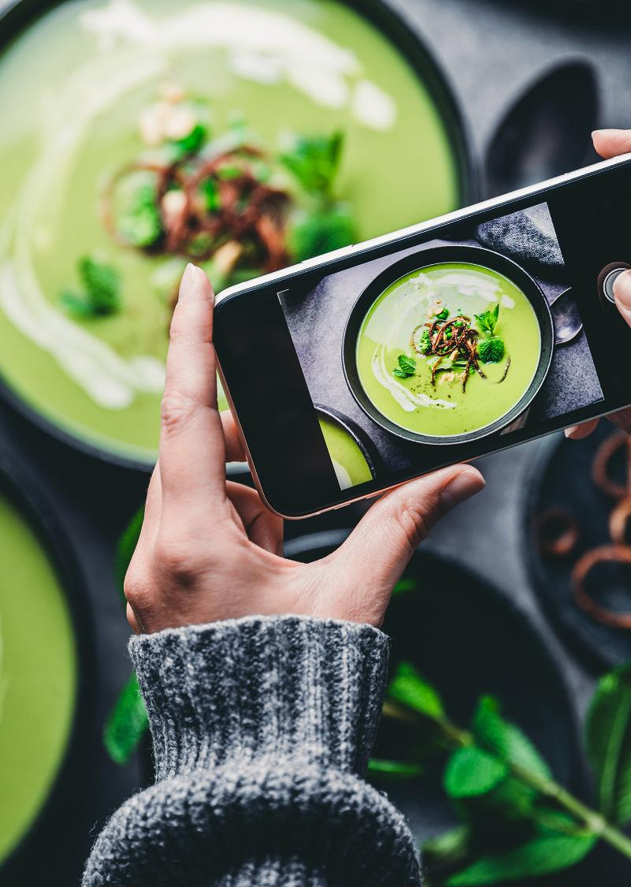
Hvordan digital storytelling understøtter fødevareinnovation
Digital kommunikation hjælper virksomheder med at formidle deres værdier og innovationer på en klar og tydelig måde.
Eksempler på anvendelse:
Visning af lokale råvarers rejse
Forklaring af zero-waste-praksis
Fremhævelse af sæsonmenuer og beslutninger om indkøb
Deling af køkkenprocesser bag kulisserne
Kommunikation om allergener og gennemsigtighed omkring ernæring

Slide 35


Praktiske tips til effektiv historiefortælling
Hold det autentisk
Vis rigtige køkkener, rigtige processer, rigtige mennesker.
Fremhæv bæredygtighed
Forklar, hvordan affald reduceres, hvordan der spares energi, eller hvor ingredienserne kommer fra.
Brug stærke billeder
Korte videoer, fotos af ingredienser, øjeblikke bag kulisserne.
Hold budskaberne enkle
Tydelig tekst, korte billedtekster, letforståeligt sprog.
Tilføj en opfordring til handling
Opfordr kunder eller fællesskaber til at støtte bæredygtige valg.
For mere information om storytelling, se Modul 6
Kraften i storytelling | e-læringskursus - YouTube

Slide 36

Værktøjer til at skabe digitale historier
Visuelle værktøjer og designværktøjer
01
Canva: Nem grafik, plakater, menuer
Adobe Express: Hurtige videoer og indhold til sociale medier
02
Video- og kortform-story-værktøjer
CapCut: Enkel videoredigering i høj kvalitet
InShot: Mobilvenlig visuel historiefortælling
03
AI-supportværktøjer
ChatGPT eller Gemini: Udarbejder billedtekster, manuskripter og bæredygtighedsbudskaber
DeepL: Hjælper med at oversætte indhold til et internationalt publikum

Slide 37
Øvelse
Vælg og udfør en opgave…
Opgave A — "Historien om en ingrediens"
Lav en video på 30–60 sekunder, der viser en lokal ingrediens' rejse fra producent til tallerken.
Opgave B — “Fokus på bæredygtighed”
Udarbejd en digital plakat, der fremhæver en bæredygtig praksis (f.eks. affaldsreduktion, energibesparende værktøjer).
Opgave C — “Gennemsigtighed i menuen”
Brug Canva til at designe et menuuddrag, der forklarer indkøb, allergener eller CO₂-påvirkning.
Opgave D — “AI-assisteret budskab”
Brug ChatGPT til at udarbejde en billedtekst, der promoverer en bæredygtig ret, og finpuds den derefter manuelt.

Slide 38
Madinfluencere og digital storytelling
Influencere er dygtige historiefortællere… at forstå, hvordan de kommunikerer, er en afgørende færdighed for fremtidens fødevareprofessionelle. Her er nogle ting, vi skal tage i betragtning, når vi følger influencere og deres historier:
Storytelling i stor skala: Madinfluencere former madtrends, vaner og opfattelser gennem visuel storytelling og personlige fortællinger.
Tillid og autenticitet: Publikum stoler ofte mere på influencere end på brands, hvilket gør gennemsigtighed og ærlighed afgørende.
Indflydelse på bæredygtighed: Influencere kan normalisere bæredygtig adfærd (f.eks. plantebaserede kostvaner, affaldsreduktion, sæsonbestemt mad).
Kommercielle partnerskaber: Betalt indhold og sponsorater påvirker budskabet og skal tydeligt oplyses og tages i betragtning, når man følger dem.
Ansvar og etik: Med et stort publikum følger et ansvar for at formidle præcise, evidensbaserede oplysninger om mad.

Slide 39
Øvelse for elever
Evaluering af en madinfluencer
Eleverne vælger en madinfluencer, som de allerede følger, gennemgår influencerens indhold og besvarer kort følgende:
Fortællestil – Hvilken type historier deles der? (opskrifter, livsstil, bæredygtighed, kultur, trends)
Budskaber om bæredygtighed – Nævnes emner om bæredygtighed? Hvis ja, er de specifikke, konsistente og troværdige?
Autenticitet og gennemsigtighed – Er sponsorerede indlæg tydeligt mærket? Virker indholdet ægte eller salgsfremmende?
Digitale kommunikationsteknikker – Brug af billeder, video, billedtekster, tone og værktøjer til at skabe engagement
Indflydelse på adfærd – Hvordan kan denne influencer påvirke madvalg eller holdninger?

Slide 40
I dette modul har du undersøgt, hvordan digitale værktøjer og grundlæggende kunstig intelligens ændrer fødevare-, turisme- og hotel- og restaurationsbranchen. Du har lært, hvordan teknologi kan bidrage til at reducere madspild, fremme bæredygtighed, forbedre kommunikationen og gøre fødevaresystemerne mere effektive og gennemsigtige.
Du har også opdaget de fremtidige kompetencer, der er nødvendige for at arbejde trygt i et moderne fødevaremiljø, herunder digital bevidsthed, bæredygtighedstænkning, grundlæggende datakompetencer og kreativ digital kommunikation. Disse kompetencer vil hjælpe dig med at tilpasse dig forandringer og bidrage positivt til mere bæredygtige fødevaresystemer, når du går ind i professionelle roller.
KONKLUSION

Slide 41
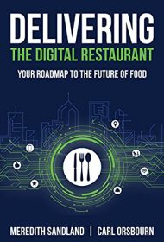
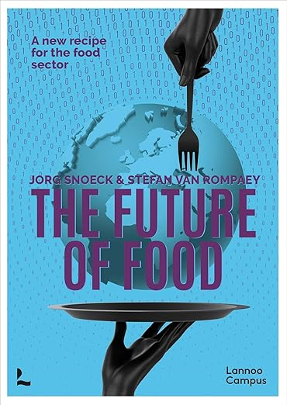

Anbefalet læsning eller film....

Slide 42

Teknologiens fremskridt bygger på, at den integreres, så man slet ikke lægger mærke til den.
— Bill Gates

Slide 43
TAK
Følg vores rejse
www.foodecocultureedu.eu
Notes:
43

